Slide 1
Развитие одаренности младших школьников
Смирнова Е.Ф.,
педагог-психолог НОУ гимназии «Школа бизнеса»

Slide 2
Одарённость − «качественно-своеобразное сочетание способностей, от которого зависит возможность достижения большего или успеха в выполнении той или иной деятельности.»
Б.М. Теплов

Slide 3
Уровни развития способностей
СПОСОБНОСТИ
ТАЛАНТ
ЗАДАТКИ
ГЕНИАЛЬНОСТЬ

Slide 4
Виды одаренности
Художественная
Творческая
Социальная
Интеллектуальная
Двигательная
Духовная
Практическая

Slide 5
Диагности-ческая деятельность
В начальной школе традиционно используются:
методика Э. Ф. Замбацявичене, прогрессивные матрицы Равена, тест структуры интеллекта Р. Амтхауэра, интеллектуальный тест Р.Кеттелла (исследования уровня развития и особенностей мышления (вербального и невербального), сформированности логических операций);
тест Тулуз-Пьерона (свойства внимания и психомоторный темп);
тест Люшера, методика «Домики», личностный опросник Кеттелла, тест-опросник Г. Айзенка (особенности личностного развития и выявление личностных блоков);
«Анкета для оценки уровня школьной мотивации» Н.Г. Лускановой, тест «Дерево с человечками», Опросник мотивации (модифицированный вариант Т.А. Нежновой, Д.Б. Эльконина, А.Л. Венгера) (ведущие потребности и ценностное отношение к знанию).

Slide 6
Тест структуры интеллекта Р. Амтхауэра
№ п/п | Содержание показателя | Слабый уровень | Средний уровень | Хороший уровень | Высокий уровень
1. | Осведомленность | 2 чел. 6,9% | 6 чел. 20,7% | 18 чел. 62,1% | 3 чел. 10,3%
2. | Понятийное мышление: интуитивное | 1 чел. 3,4% | 7 чел. 24,1% | 21 чел. 72,5% | -
 | логическое | 2 чел. 6,9% | 7 чел. 24,2% | 20 чел. 68,9% | -
 | категоризация | 11 чел. 37,9% | 14 чел. 48,3% | 4 чел. 13,8% | -
3. | Абстрактное мышление | 3 чел. 10,3% | 13 чел. 44,9% | 12 чел. 41,4% | 1 чел. 3,4%
4. | Образный синтез | 9 чел. 31% | 7 чел. 24,2% | 9 чел. 31% | 4 чел. 13,8%
5. | Пространственное мышление | 9 чел. 31% | 4 чел. 13,8% | 13 чел. 44,9% | 3 чел. 10,3%
6. | Оперативная логическая память | 2 чел. 7,7% | 2 чел. 7,7% | 2 чел. 7,7% | 20 чел. 76,9%
Интеллектуальные способности обучающихся 4 «А» класса

Slide 7
Тест структуры интеллекта Р. Амтхауэра
№ п/п | Содержание показателя | Слабый уровень | Средний уровень | Хороший уровень | Высокий уровень
1. | Математика (логическое и абстрактное мышление) | 3 чел. 10,3% | 16 чел. 55,2% | 10 чел. 34,5% | -
2. | Естественные науки (интуитивное и логическое мышление, категоризация) | 1 чел. 3,4% | 15 чел. 51,7% | 13 чел. 44,9% | -
3. | Гуманитарные науки (интуитивное мышление) | 1 чел. 3,4% | 7 чел. 24,1% | 21 чел. 72,5% | -
4. | Лингвистика (категоризация, абстрактное мышление, оперативная логическая память) | 1 чел. 3,8% | 9 чел. 34,6% | 16 чел. 61,6% | -
5. | Техника (логическое и пространственное мышление, образный синтез) | 4 чел. 13,8% | 12 чел. 41,4% | 13 чел. 44,8% | -
Специальные способности обучающихся 4 «А» класса

Slide 8
Дополнительная общеобразовательная общеразвивающая программа «Интеллектика»
Цель – способствовать интеллектуальному развитию обучающихся, умению решать нетиповые поисковые задачи, не связанные с учебным материалом; формировать умение учиться как первого шага к самообразованию и самовоспитанию.

Slide 9
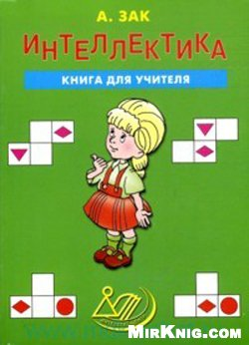
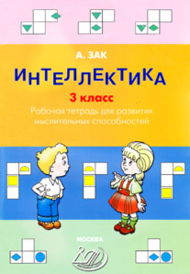
УЧЕБНЫЕ И МЕТОДИЧЕСКИЕ МАТЕРИАЛЫ

Slide 10
Разделы программы
Развитие способности анализировать
обеспечивает возможность точного разбора условий задач
Развитие способности комбинировать
выступает условием использования разнообразных сочетаний поисковых действий при разработке способа решения
Развитие способности планировать
лежит в основе построения программы деятельности по достижению требуемого результата
Развитие способности рассуждать
необходима для обоснования верности найденного способа решения при соотнесении его с условиями и требованиями задачи

Slide 11
Задачи
СОВЕРШЕН-СТВОВАНИЕ МЫСЛИТЕЛЬНЫХ СПОСОБНОСТЕЙ
Курс развивающих занятий построен на материале 24 видов задач неучебного содержания. В отличие от курсов учебных дисциплин, принципиальной задачей программы выступает развитие мыслительных способностей, а не усвоение знаний и умений

Slide 12
ФОРМИРОВАНИЕ УМЕНИЯ УЧИТЬСЯ
На каждом занятии проводится совместное обсуждение решения задачи того или иного вида. В результате у детей формируется такое важное качество поведения, как осознание собственных действий, возможность дать отчет в выполняемых шагах при решении задач

Slide 13
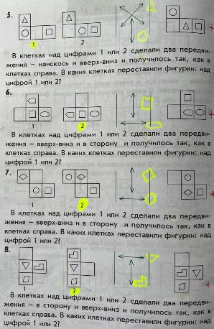
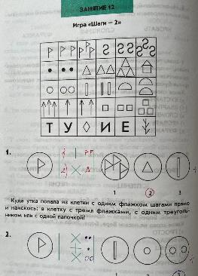
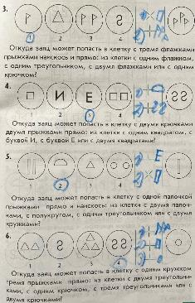
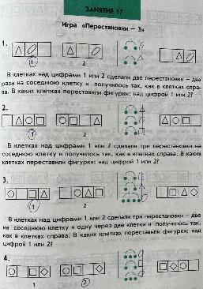
ДЕЙСТВИЕ КОНТРОЛЯ

Slide 14
ФОРМИРОВАНИЕ САМОСТОЯТЕЛЬ-НОСТИ
Основное время на занятиях занимает самостоятельное решение детьми поисковых задач

Slide 15
РАЗВИТИЕ ЛИЧНОСТИ РЕБЕНКА
Коллективная проверка решения задач создает условия для нормализации самооценки: повышается самооценка у хорошо соображающих, но плохо осваивающих учебный материал детей; снижение самооценки у детей, отличающихся учебными успехами за счет прилежания и старательности

Slide 16
РАЗВИТИЕ ТВОРЧЕСКИХ СПОСОБНОСТЕЙ
На занятиях формируется такое важное качество творческого мышления как гибкость, т.к. детям предлагается решать задачи с разным содержанием искомого. Это создает условия для рассмотрения содержания задач одного и того же рода с разных сторон

Slide 17
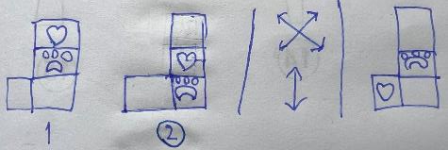

Slide 18
Результаты реализации программы
КРИТЕРИИ | ПОКАЗАТЕЛИ | ПРИЕМЫ И МЕТОДЫ ИЗУЧЕНИЯ
Развитие мыслительных способностей обучающихся | - Динамика развития мыслительных способностей обучающихся. | - Диагностические задания «Фигурки в контуре», «Белка», «Ладья», «Выводы» (А.З. Зак).
Личностное развитие обучающихся | - Динамика самосовершенствования младших школьников. | - Методика «Репка» (разработана кафедрой общей педагогики РГПУ им. А.И. Герцена).
Удовлетворенность участников образовательной деятельности | - Позитивное эмоциональное состояние обучающихся. - Запросы родителей на посещение ребенком занятий. - Удовлетворенность педагогов результатами реализации программы. | - «Цветопись» (методика А.Н. Лутошкина). - Заявления родителей. - Анкетирование.

Slide 21
Результаты реализации программы:
Многие ученики с интересом относятся к занятиям на материале поисковых занимательных задач.
В качестве своих «новообразований» дети отмечают умение принимать и сохранять учебную задачу, планировать свои действия, работать самостоятельно, осваивать способы пошагового контроля по результату, а также «ум и сообразительность».
В своих отзывах учителя отмечают, что дети, участвующие в развивающих занятиях по программе, увереннее ведут себя при решении задач на уроках математики.

Slide 22
Количество обучающихся, посещающих курс «Интеллектика»
№ п/п | Класс, количество обучающихся | Количество обучающихся, посещающих «Интеллектику» | %
1. | 1 «А» (30 чел.) | 26 чел. | 86,7%
2. | 1 «Б» (31 чел.) | 17 чел. | 54,8%
3. | 2 «А» (28 чел.) | 16 чел. | 57,1%
4. | 2 «Б» (31 чел.) | 26 чел. | 83,8%
5. | 3 «А», «Б» (63 чел.) | 17 чел. | 26,9%
Всего: | 183 чел. | 102 чел. | 55,7%

Slide 23
Роль учителя в развитии одаренности обучающихся
Психопросвещение

Slide 24
"Мозговой штурм" и принцип "беглости"
Для развития беглости мышления необходимо:
1) найти для обучающихся проблему, которая имеет множество правильных решений;
2) поощрять обучающихся в фиксировании и записи всех мыслей и идей, которые приходят в голову;
3) ценить не качество ответов, а их количество;
4) воздерживаться от критики и оценки.

Slide 25
Принципы мягкого соревнования
групповые соревнования следует использовать чаще, чем индивидуальные;
соревновательная деятельность не должна быть связана с материальными вознаграждениями, отметками в журнал и т. п.;
составы команд должны постоянно меняться, чтобы все дети в классе имели возможность побы­вать в числе победителей.

Slide 26
Сотрудничество и кооперация
Групповая деятельность благо­приятна для:
возможности научиться сотрудничеству и пониманию, что "Один ум хорошо, а два - лучше";
развития лидерских способностей;
возможности для менее творческих детей пережить успех, сотрудничая с более творческими обучающимися.

Slide 27
Оценивание и благоприятная психо­логическая атмосфера
В исследовании Е. Торренса показано, что дети, работающие в условиях неоцениваемой деятельности и поощряемые свободно экспериментировать, в дальнейшем показывают более высокий уровень творчества, чем дети, кото­рые работают в условиях оцениваемой деятельности.

Slide 28
Курс развития творческого мышления Ю.Б. Гатанова
Курс развития творческого мышления для детей 5-8 лет
Курс развития творческого мышления для детей 7-10 лет
Курс развития творческого мышления для детей 8-12 лет
Курс развития творческого мышления для детей 9-14 лет

Slide 29
Упражнения и задания Курса предназначены для развития следующих творческих мыслительных способностей:
беглости − способности быстро генери­ровать поток идей, возможных решений, подходящих объектов и т. п.
гибкости − способности применять разно­образные подходы и стратегии при решении про­блем; готовность и умение рассматривать имею­щуюся информацию под различными углами зрения.
оригинальности − способности придумы­вать необычные идеи и решения.
способности к детальной разработке − способности расширять, развивать, приукрашивать и подробно разрабатывать какие-либо идеи, сюжеты и рисунки.

Slide 30
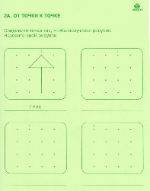
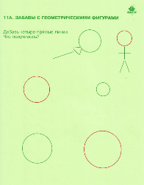
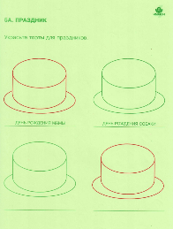
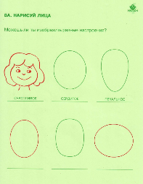
Образцы заданий

Slide 31
Благодарю за внимание!

